Slide 1
基于AngularJS图书管理系统的设计与实现
● 作者：蔡立广
● 班级：web1601班
● 指导老师：王一铭

Slide 2
项目背景
算机技术的迅猛发展，特别是随着网络技术的出现标志着信息时代已经来临。信息化浪潮、网络革命在给社会带来冲击的同时，也使图书馆业务受到了强烈的冲击，图书馆传统的管理和服务方式已不能适应读者对日益增长的文献信息的需求，建设图书馆信息网络系统，是图书馆现代化建设的客观要求。建设以计算机为核心的图书馆信息网络，实现图书馆管理和服务的自动化，更好地为科技工作服务，是图书馆发展的必由之路。

Slide 3
项目目标
为了提高图书馆的管理效率，方便管理员和操作员的一些实时管理操作，解决人工处理图书管理时所带来的低效率、易错和难管理等问题。因此我们需开发一个易学并且易操作的图书管理系统可让已授权的管理员在任何时候对图书馆的各类信息进行一系列的管理操作。达到提高图书馆的管理效率，简化其管理工作。

Slide 4
项目简介
本系统能高效、快捷、稳定地管理图书馆的数据信息。系统主要能实现以下几个功能：查询图书、借还图书、图书管理、读者信息管理。读者只需要通过浏览器访问本系统，就可以轻松实现图书查询、图书借还等操作。图书管理员使用本系统能方便快捷地完成图书馆的信息数据管理工作。

Slide 5
项目开发需要安装的软件
sublime Text3
IntelliJ IDEA 2016.2.3

Slide 6
项目开发需要的技术支持
AngularJS
html5
css3
bootstrap

Slide 7
项目需求分析
系统需求分析
图书管理系统主要是由图书管理员使用，主要是简化管理员的日常工作，提高其工作效率。因此，有必要建立一个管理系统有效的进行图书管理工作，以使日常的图书管理工作规范化，系统化，程序化，提高信息处理的速度和准确性，并且能通过搜索及时、准确修改图书状态。使得资源利用最大化，所以系统必须达到简洁易操作、数据处理效率高等效果。

Slide 8
性能需求
数据精确度
借书还书的过程中所考虑的借还期限采 用“小时”为单位。
时间计算
系统应对还书时间进行计算，比如超出借书期限的另算租金，若用户续借系统需自动结算好之前租金。
权限控制
管理员可对用权限进行控制。

Slide 9
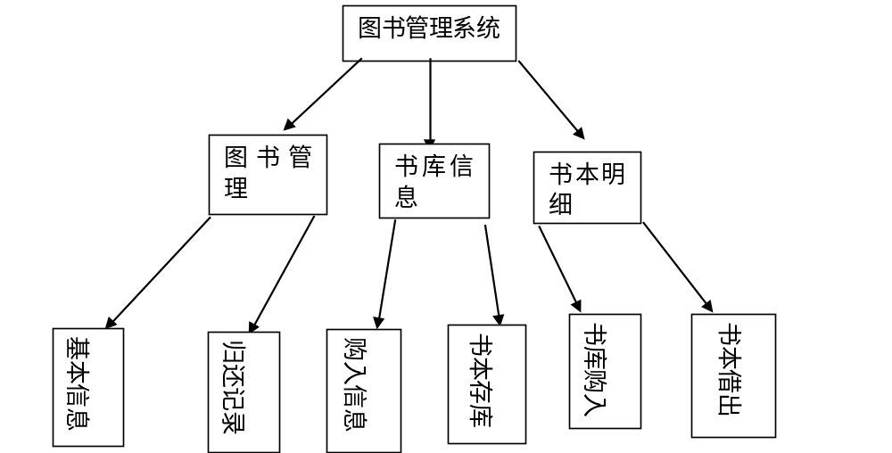
功能模块

Slide 10

登录界面

Slide 11
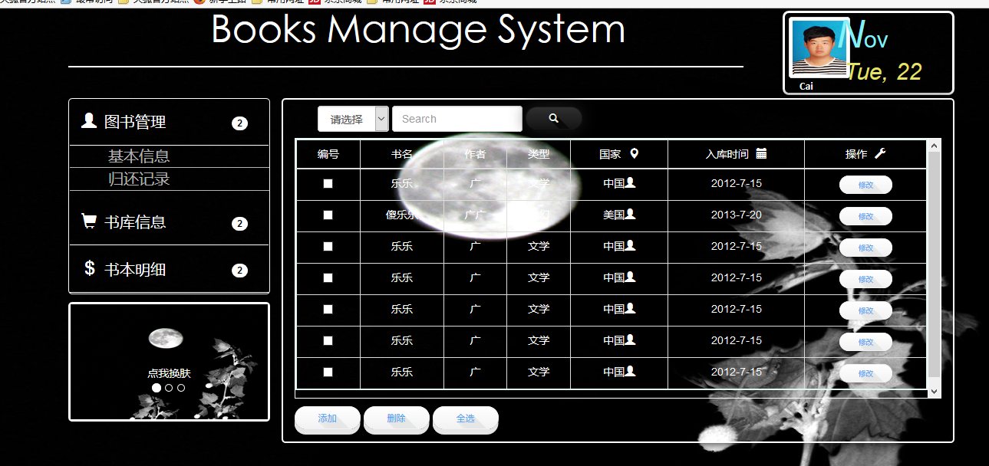
主界面

Slide 12
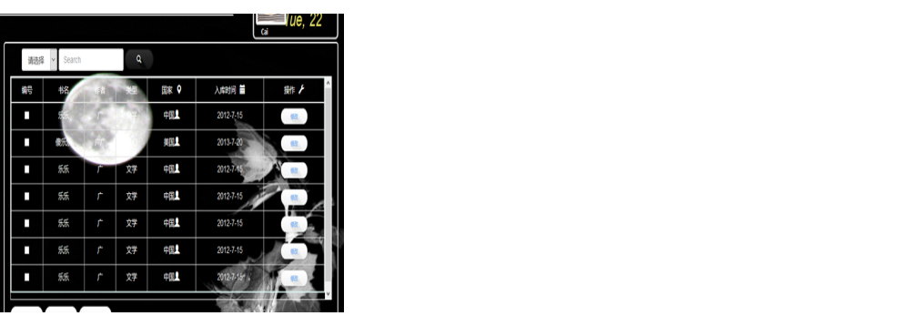
图书管理界面

Slide 13

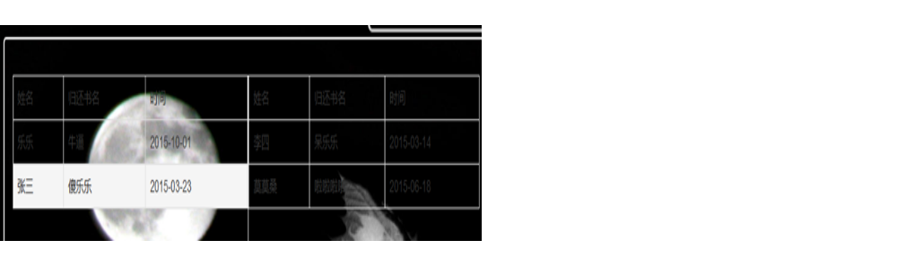
还书界面

Slide 14
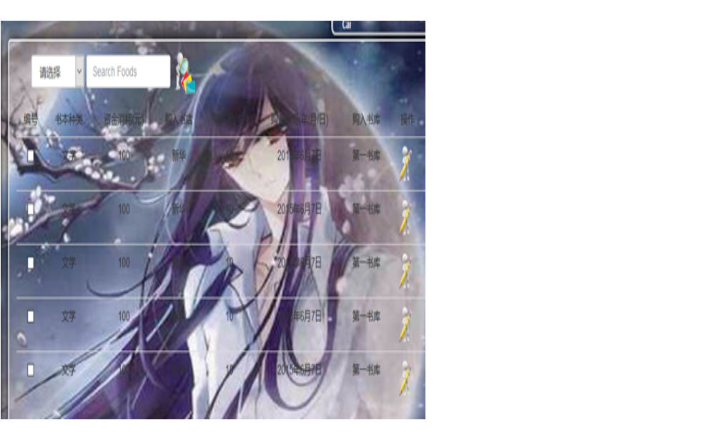
增删改查界面

Slide 15
系统测试
测试目的
依据用户需求、概要设计和详细设计说明，设计测试用例，对软件系统进行测试 ，为了发现程序中的错误而执行程序的过程 .
测试环境
Windows中实现。测试的重点是系统底层基本功能模块。

Slide 16
总结
通对对基于AngularJS应用的图书馆管理系统的设计与实现，感受颇深，获益匪浅，同时获得了许多项目设计与开发的方法和经验。但是由于设计时间较短等原因，导致该系统还有许多不尽人意的地方，比方说所实现的功能还不够强大、完全和实用，仍然存在着许多漏洞。我将不断改进系统的不足之处，完善系统功能，使之能更好地实现。我也将从这次的项目中总结经验，学习规范化的软件开发流程，形成良好的开发习惯，为以后的软件开发打下更坚实的基础。

Slide 17





















